Slide 1

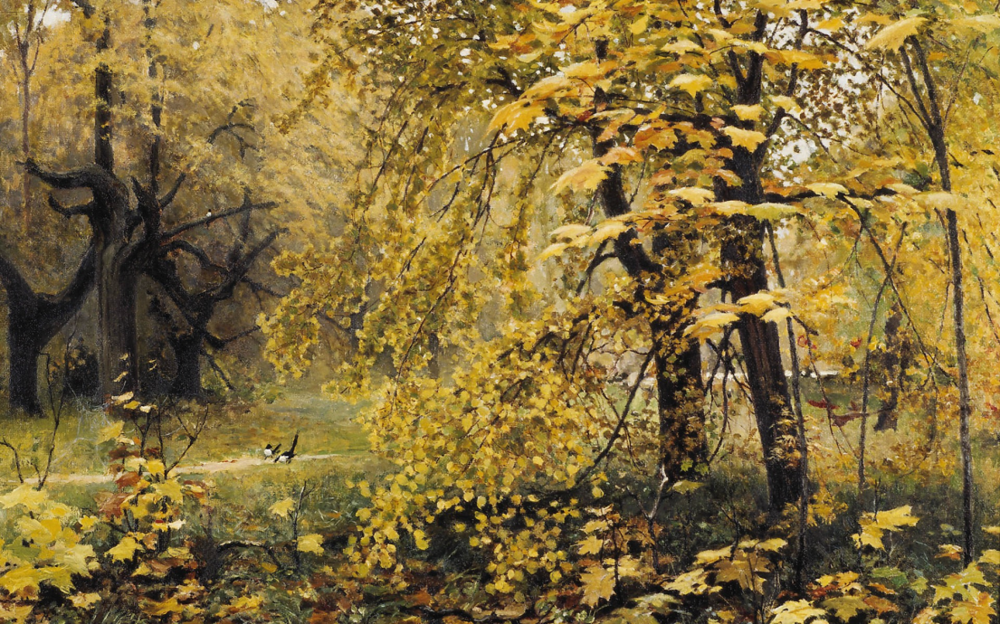
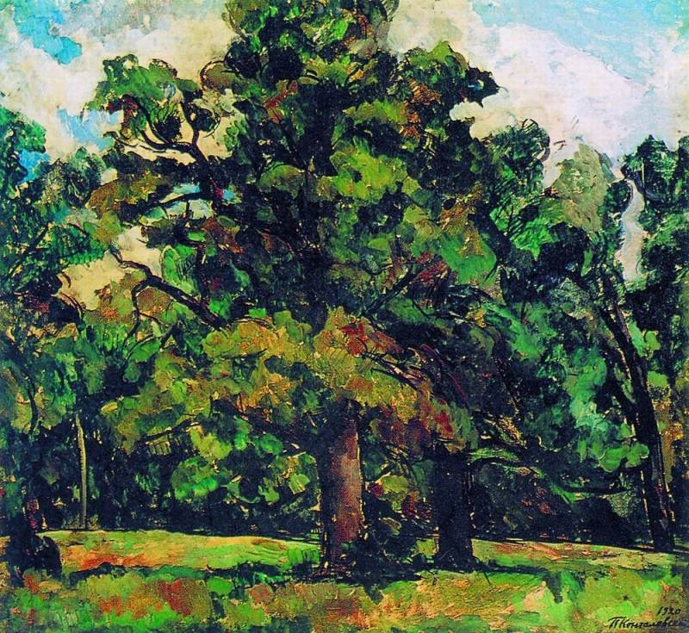
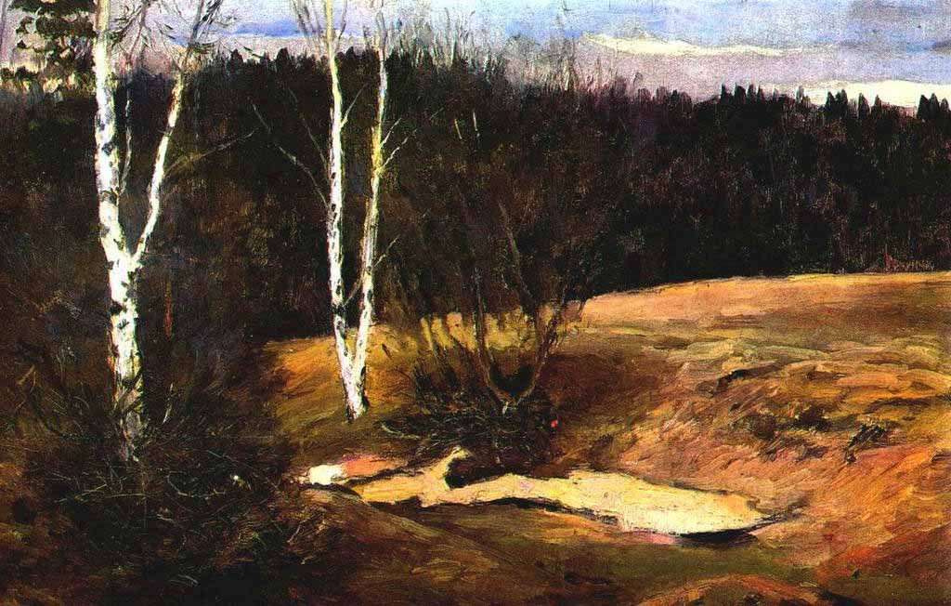
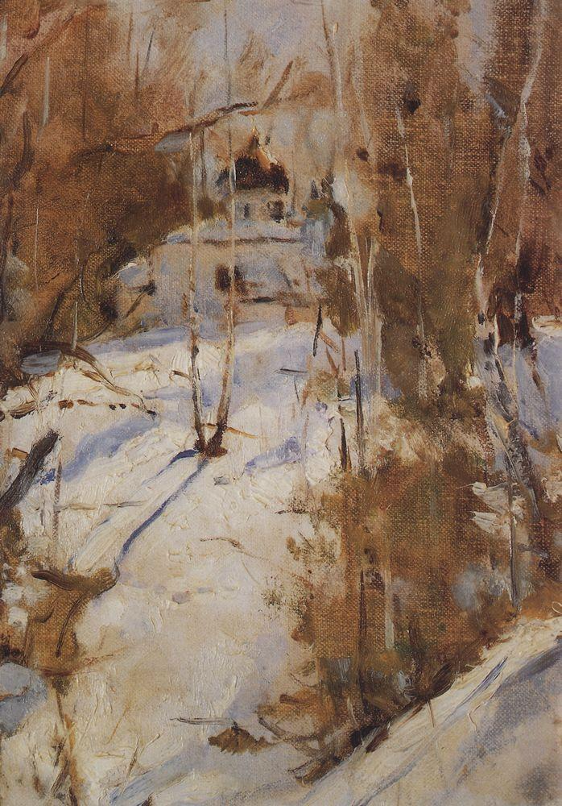
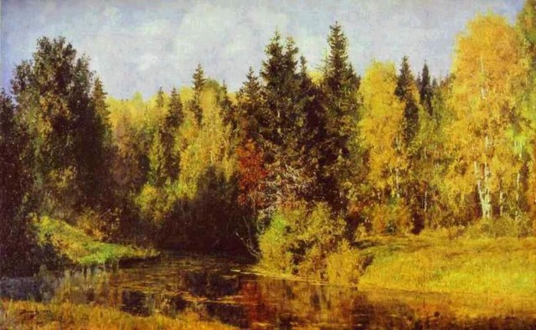
Абрамцево. Времена года.
Дидактическая игра

Slide 2









И. Остроухов «Золотая осень в Абрамцеве»

Slide 3
В. Поленов «Осень в Абрамцеве»

Slide 4





И. Остроухов «Последний снег. Абрамцево»

Slide 5






В. Серов «Зима в Абрамцеве»

Slide 6






П. Кончаловский «Дубовая роща»

